Slide 1
Session：2
2024/10/5 国際ロータリー２６６０地区
公共イメージ向上セミナー セッション２
メディアの有効利用について
～「広告」と「広報」～
24-25年度公共イメージ向上委員会
辻 輝
Notes:
公共イメージ向上委員会、大阪ＲＣ、博報堂ＤＹメディアパートナーズの辻 輝です。
2つ目のセッションでは、メディアの有効活用と題して、「広告」「広報」の違いについてと、「広報ＰＲ」のヒントについて、お話できればと思います。
広報活動にお詳しい方には、基礎的な情報になるかもしれませんが、お耳を貸していただければと思います。

Slide 2
まず、最初に
ロータリーの「目的」に、
・職業人と地域社会のリーダーのネットワークを通じて、人々に奉仕し、
高潔さを奨励し、
世界理解・親善・平和を推進すること
・五大奉仕部門に基づいて成果あふれる奉仕プロジェクトを実施すること
この「目的」を達成するために、
ロータリークラブの会員の皆様は、
日々奉仕「活動」に取組んでいらっしゃると思います。
Notes:
まず最初に、ロータリーの皆さまは、その目的にのっとり、日々、奉仕「活動」に取り組んでいらっしゃるかと思います。

Slide 3
皆さまが所属する企業における「企業活動」も同じですが、
「その活動」を社会に知ってもらい、よい評判をつくり、信頼を得ることが、
「活動」のイメージ向上につながり、
それにより、活動の進化につながっていきます。
更に、共感・応援が増えると、関わる方々のモチベーションが上がるなど
活動をより強いものにしていきます。
Notes:
皆様は、ロータリアンであると同時に、当然、企業のトップ、マネージメントの方々かと思います。
皆様が所属される企業における「企業活動」においても、その活動を社会にしってもらい、よい評判をつくり、信頼を得ることが、「企業活動」のイメージ向上につながっているのではないでしょうか。
そして、「企業活動」が活性化すると、「モチベーションがあがり、「企業活動」がより強いものになっていきます。
ロータリーの活動も、同じことだと考えていただければいいかと思います。

Slide 4
「活動」は、知ってもらうことが大事です。
本日は、社会における情報接点である、
メディアを有効に利用して、
「活動」を知ってもらうことについて、
そのヒントをご紹介できればと思います。
Notes:
つまり、ロータリーの「活動」を広く知ってもらうことが大事、重要になってまいります。
本日は、「活動」を広く知っていただくために、社会における情報接点である「メディア」をどのように有効利用していくヒントをご紹介できればと思います。

Slide 5
◆ メディアを使って「活動」を知らせる２つ方法
「広 告」
自社がお金を支払って「活動」を宣伝する行為
「世間に広く知らせること」であり、とりわけ商品やサービスなどに関する情報を
世間の多くの人に知らせ・興味を抱かせ・購入その他の行動を促す、
そのために行われる情報伝達もしくは情報伝達の媒体や伝達内容のこと。
「広報ＰＲ」
自社の情報を、メディア等へ伝達し、「活動」を紹介する行為
広く社会に情報を報じるための方法です。多様なステークホルダーやメディアとの
円滑なコミュニケーションで良好な関係を構築し、自社の情報を伝達します。
さらにメディアを通じて広く報じられることを狙います。
Notes:
まずは、メディアを使って「活動」を知らせる２つの方法のご紹介です。
１つは、「広告」。2つ目は「広報ＰＲ」です。
同じようにとらわれがちですが、
「広告」とは、自社がお金を支払って「活動」を宣伝する行為のことであり、
「広報ＰＲ」とは、自社の情報を、メディア等へお伝えし、「活動」を紹介していただく行為のこととなります。

Slide 6
◆「広告」と「広報ＰＲ」の３つの違い
① 「目的」が異なります
「広告」と「広報ＰＲ」は「目的」が大きく異なります。
「広告」の目的は「製品・サービスの購入を促進すること」です。
一方、「広報ＰＲ」の目的は、「情報発信を通じてステークホルダーからの信頼を獲得し、
望ましい関係を構築すること」です。
「広告」が企業が存続するのに必要な「売上」を稼ぐためのものだとすれば、
「広報ＰＲ」は企業が存続するのに必要な「信頼」を得るためのものです。
Notes:
「広告」と「広報ＰＲ」には、
大きな３つの違いがありますのでご紹介できればと思います。
1つ目は、その「目的」です。
「広告」は企業が存続していくために必要な「売上」を、稼ぐために、行う行為ということができ、
「広報ＰＲ」は、企業が存続するのに必要な「信頼」を得るために、行う行為であるということです。

Slide 7
◆ 「広告」と「広報ＰＲ」の３つの違い
② 「信頼性」が異なります
「広告」と「広報ＰＲ」では「発信された情報の信頼性」が異なります。
「広告」は、情報の発信主体が企業となるため、自社の商品・サービスの魅力を発信しても「購入させるために都合のよいことばかりを伝えている」と受け取られてしまう可能性があります。
「広報ＰＲ」では、メディアの記者・編集者・ディレクターの責任で「この情報は社会へ発信する価値がある」と判断した情報を発信します。企業と利害関係のない第三者の目線で有益と判断された情報として、受け手に信頼されやすくなります。
Notes:
2つ目の「広告」と「広報ＰＲ」の違いは、その「信頼性」です。
「広告」は情報の発信者が、企業そのものであり、直接情報を伝えられるメリットはもちろんあるのですが、「都合のいいことを言っている」のような受け取られ方をされてしまう可能性もあります。
「広報ＰＲ」は、メディア側が、「この情報は社会へ発信する価値がある」と判断された時、その情報が発信されます。第3者目線であり、受け手にとって信頼されやすい情報となっていきます。

Slide 8
◆「広告」と「広報ＰＲ」の３つの違い
③ 「費用」が異なります
「広告」と「広報ＰＲ」では、メディアへの掲載にかかる「費用」が大きく異なります。
「広告」は、メディアの広告枠の購入とその広告を制作する費用が必要です。
「広報ＰＲ活動を行う＝メディアに対して情報提供を行う」ということであるため、
情報提供側とメディアの間に金銭のやりとりは発生しません。
※ 記者発表会など準備に費用がかかることはありますが、それでも広告を出稿する費用に比べれば非常に低額です。
「広告」と「広報ＰＲ」は、似たような意味だと認識されがちですが、明確な違いがあります。達成したい目的にあわせて「広告」と「広報ＰＲ」のどちらが適しているのか判断し施策を検討することが大事です。
Notes:
3つ目の「広告」と「広報ＰＲ」の違いは、「費用」、「コスト」です。
「広告」は、メディアの広告枠を購入したり、その広告の制作物を作成するなど「費用」が必要となります。
「広報ＰＲ」活動は、メディアに対して情報提供を行うことであり、メディア側との金銭のやりとりは基本、発生しません。
「広告」と「広報ＰＲ」、似たような意味だと認識されがちですが、違いを理解し、うまく活用していくことが重要かと思います。

Slide 9
◆ 「広報ＰＲ」の方法３つ
① 記者クラブへの情報配布
伝えたい情報（ニュースリリース）を、記者クラブへ提出（投げ込み）
記者クラブ
メディア（新聞社・通信社・テレビ局など）から派遣された記者が取材のために常駐している拠点、あるいは記者の任意団体そのものを指します。
大阪府では、企業・団体の業種や情報の内容に応じて専任の記者クラブが分かれています。市政記者クラブは主に市役所内にあります。
投げ込みの方法
まず記者クラブへ電話連絡をし、投げ込み方法や日時を確認します。
投げ込みの方法は所属機関によってさまざまです。記者クラブ内の専用ポストに投函する
場合もあれば、受付で事務員に渡す場合もあります。
その後は、確認した方法と日時に則って、記者クラブにプレスリリースを持参します。
Notes:
続きまして、ロータリーとして重要となってまいります「広報ＰＲ」活動の３つの方法をご紹介いたします。
まず、1つ目は、伝えたい情報を「リリース」に落とし込み、「記者クラブ」へ、提出（投げ込み）を行っていくということです。
この記者クラブへの情報投げ込みが、一番の要であり、活性化させていきたいものになります。

Slide 10
参考：大阪府内の主な記者クラブ（業種別）
●
Notes:
参考までに、大阪府内には、業種別に様々な記者クラブがあります。
ロータリークラブにおいては、案件にもよりますが、まず、「大阪市政記者クラブ」にお問い合わせいただければよいかと思います。

Slide 11
参考：大阪府内の主な市政記者クラブ（自治体別）
上記は例です。
基本的には「市」には各市政記者クラブが役所内に設置されていることが多いです
Notes:
その他、自治体別にも、
「市政記者クラブ」が存在しています。
こちらも、うまくご活用いただけるかと思います。

Slide 12

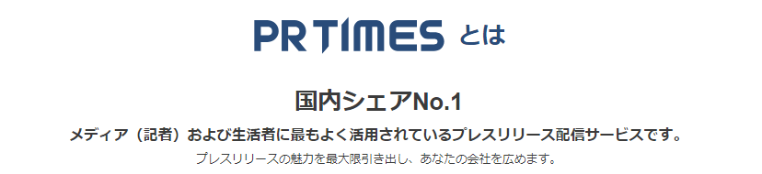
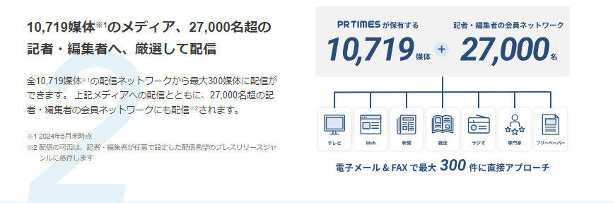
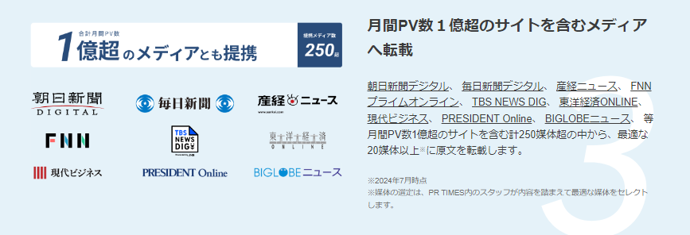
◆ 「広報」ＰＲの方法３つ
② （有料ニュース配信サイト）を使った情報配信
Notes:
２つめの方法は、ＰＲ専門会社の「ＰＲＴＩＭＥＳ社」の活用です。
メディアの編集、記者と関係構築ができており、また、広くメディアとのネットワークをもっております。
有料とはなりますが、安価で、リリースを掲載、広めることが可能になります。
自社の配信サイトをもつとともに、各メディアとのネットワークにより、広く、情報をメディア発信で伝えることが可能です。

Slide 13
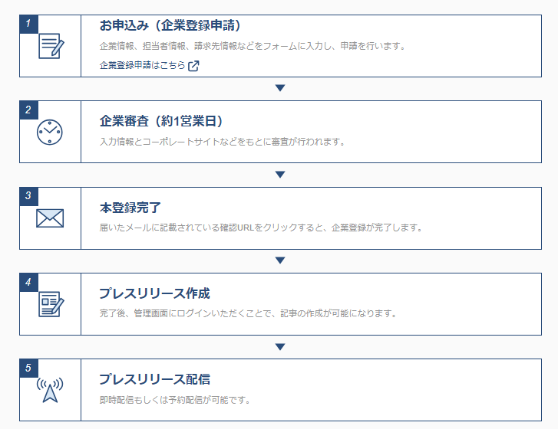
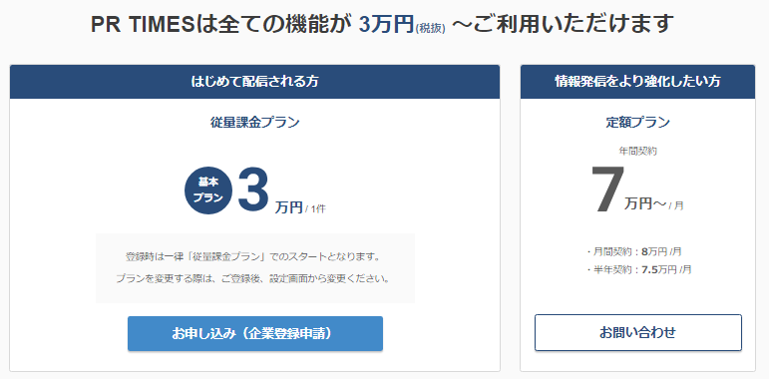
Notes:
相談内容、件数などによりますが、約3万円位から、プレスリリースの作成、配信のお手伝いをお願いできます。
どうしても、メディアで情報をお伝えしたい場合には、おすすめのやり方になります。

Slide 14
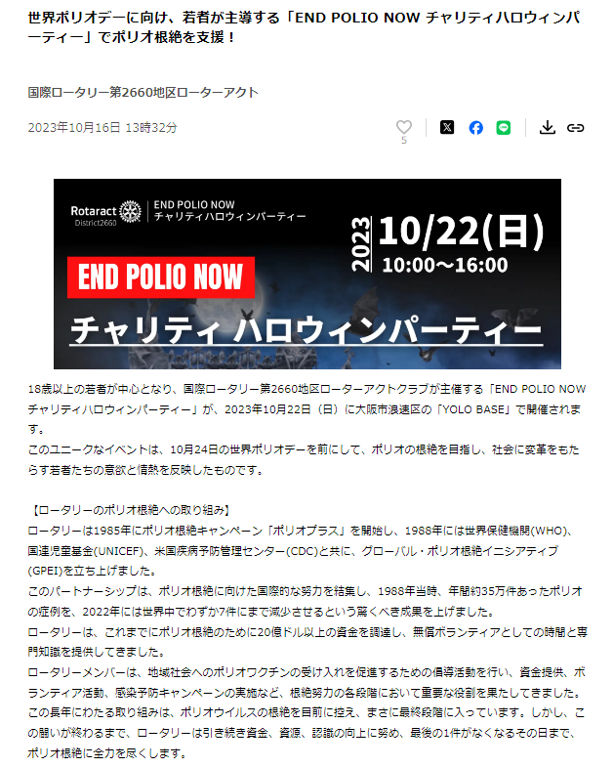
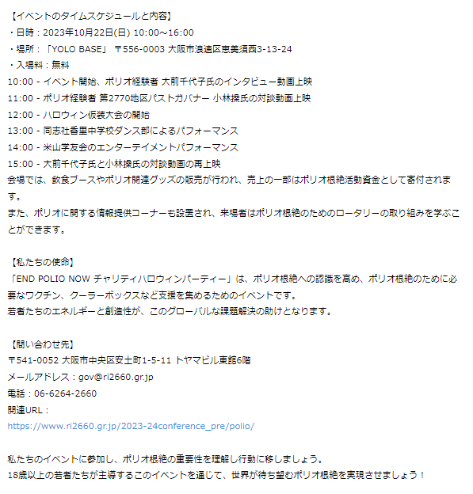

ニュース
リリース
Notes:
こちらは、「ＰＲＴＩＭＥＳ」を活用した、2660地区、昨年度のポリオ、チャリティハロウィンパーティの掲載事例になります。

Slide 15
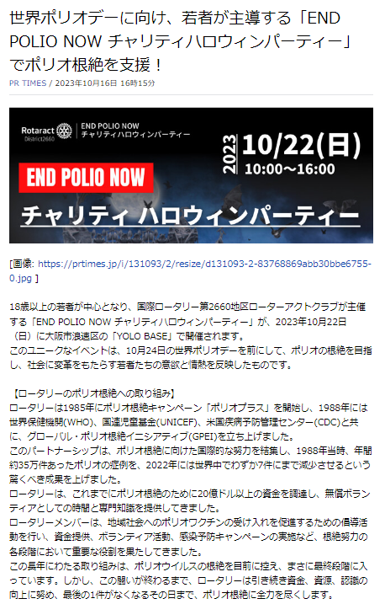
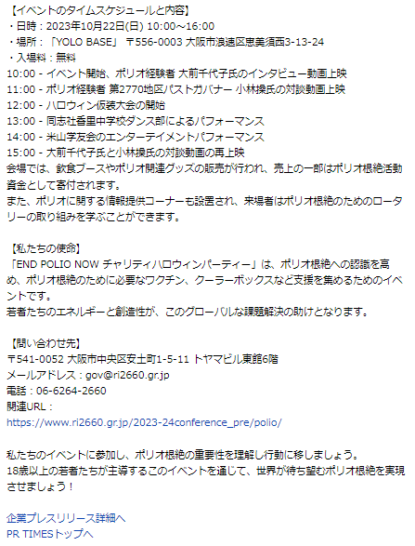
Notes:
さらに「楽天、インフォシークＮＥＷＳ」に転載され、情報が拡がっていった一例となります。

Slide 16

◆ 「広報」ＰＲの方法３つ
③ ＰＲ専門会社に委託する情報配信
ＰＲを専門に扱う企業があります。
彼らは、常に多数の広報案件に携わり、メディア各社と広く、深い関係があります。
またＰＲのプロであるため、効果的な広報計画の立案やニュースリリースの作成、
メディアへの情報提供、メディア掲載への働きかけ、掲載・放送された記事などの
モニタリングなど、広報全般の業務を請け負うことが可能です。
費用は委託内容によってさまざまです。
参考（株）オズマＰＲ 博報堂グループのＰＲ専門会社です
Notes:
3つ目の方法は、大型の広報活動を行いたい、記者会見を行いたい等の需要がある場合には、企業もよく利用します、ＰＲ専門会社を活用するということも考えられます。
費用もある程度かかってしまうことにはなりますが、適切なアドバイスを受けることができるかと思います。

Slide 17
◆ 「広報ＰＲ」ポイントの整理
「ニュースリリース」※
「記者クラブ」
「メディアリレーション」
主にメディアに対して「活動」を伝える資料の詳細
よりも、メディアに関心を持ってもらえるネタの「つかみ」が大事。メディア掲載を狙います。
各行政地域毎に記者クラブがあり、そこにニュース
リリースなど情報を提供します。
各メディアがいるケースと代表社のケースがあります。
普段からメディア、記者などとのコミュニケーションをとり、適宜情報提供を行うことで信頼関係を構築し
メディアでの正しい露出機会の獲得を目指します。
Notes:
ここまで、お話させていただきまして、ロータリーにとって必要な「広報ＰＲ」のポイントを整理してみたいと思います。
1つ目は、ニュースリリースの作成。
2つ目は、「記者クラブ」への投げ込みの活用
3つ目は、メディアの方に、ロータリーを理解していただき、その活動を支援していただくために、普段からメディア、記者の方とのコミュニケーション、信頼関係の構築が必要であるということ、になります。

Slide 18
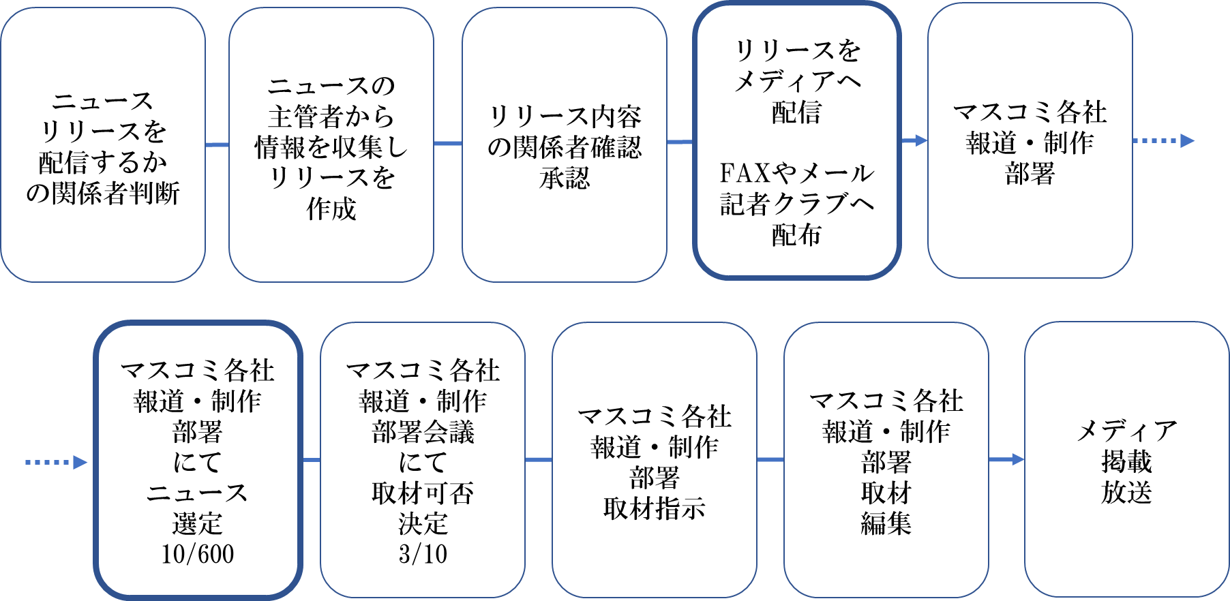
● 「ニュースリリース」のプロセス
大量のニュースリリースの中で、いかに目立ち、関心をひくリリースになっているか、リリースの工夫が重要です
Notes:
ニュースリリースについて補足させていただくと、各企業、団体から日々、たくさんのリリースが記者クラブに届くのが実態です。
例えば、600件あまりのリリースが受け取られますが、採用、掲載されるのは、数件であるということも事実です。

Slide 19
● ニュースリリースの工夫
「情報の出し元が伝えたいこと」と、「メディアが伝えたいこと」は、
違います。
メディアが好むカテゴリーを意識し、適した先に情報を提供することで、
メディア扱いが変わります。
新聞社 社会性、必然性、テーマ性
テレビ局 新規性、ビジュアルインパクト、社会性、話題性
ラジオ局 即時性、話題性
雑誌社 テーマ性、話題性、新規性
Notes:
そのような中で理解しておきたいことは、
「情報の出し元（我々）が伝えたいこと」と「メディアが社会に伝えたいこと」には「差異」があるということです。
新聞社であれば、例えば、社会的に話題になっていること、必然性があること、新聞社の追いかけているテーマに合致しているとか、。
テレビ局であれば、ビジュアルインパクトがあるとか、新規性があったりすると、選考される強みになります。
媒体の特性を理解して、リリースの書き方を一工夫していくことも大事なこととなっていきます。

Slide 20
◆ まとめ
ロータリーの活動を、自信をもって「広報ＰＲ」し、生活者への理解促進、
活動の活性化へとつなげていきましょう。
・積極的ににリリースを作成し、投げ込みをしましょう。
・その際、伝えたい情報とメディアのほしい情報をマッチングさせましょう。
・そのために、メディアとのリレーションを強化していきましょう。
・必要に応じて、「ＰＲ ＴＩＭＥＳ」の活用を検討しましょう。
・地区公共イメージ向上委員会では、メディアとのリレーションを、
各クラブ広報担当の皆様に、おつなぎできるようにしていきます。
Notes:
まとめです。我々の活動を自信をもって、「広報ＰＲ」して、理解促進、活性化へとつなげていきましょう。
・積極的ににリリースを作成し、投げ込みをしましょう。
・その際、伝えたい情報とメディアのほしい情報をマッチングさせましょう。
・そのために、メディアとのリレーションを強化していきましょう。
・必要に応じて、「ＰＲ ＴＩＭＥＳ」の活用を検討しましょう。
・地区公共イメージ向上委員会では、メディアとのリレーションを、各クラブ広報担当の皆様に、おつなぎできるように努力していきます。

Slide 21
ご清聴ありがとうございました。
Notes:
私のお話は、以上になります。
ご清聴ありがとうございまた。

